Slide 1
초간단 사용법

Slide 2
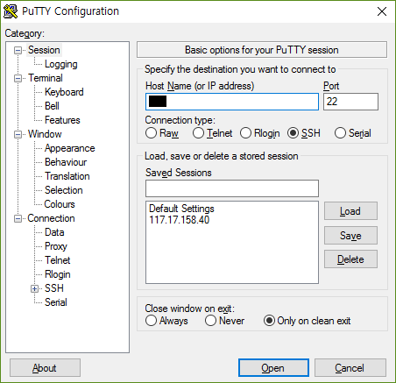
Putty 실행

Slide 3
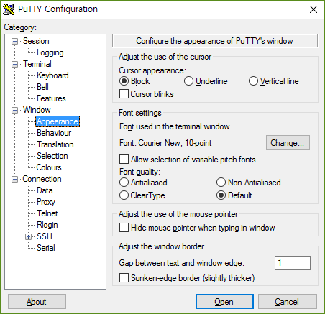
다양한 설정이 가능하다

Slide 4
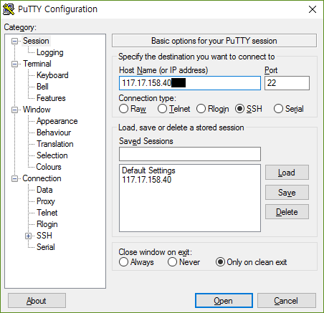
117.17.158.40 입력

Slide 5
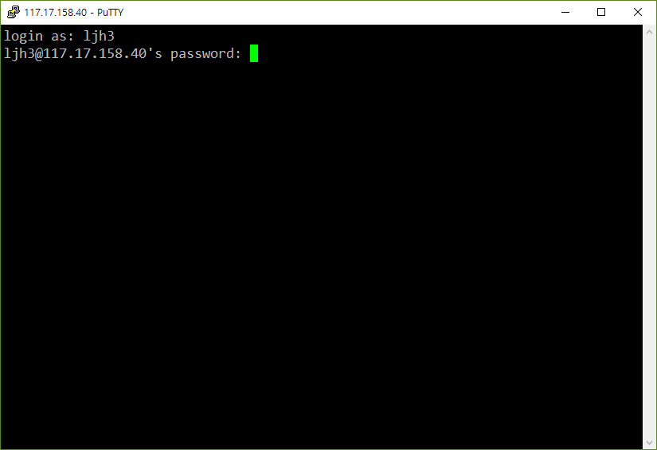
로그인
아이디
오전반 : 본인 학번
오후반 : b 본인 학번
비밀번호
본인 학번

Slide 6
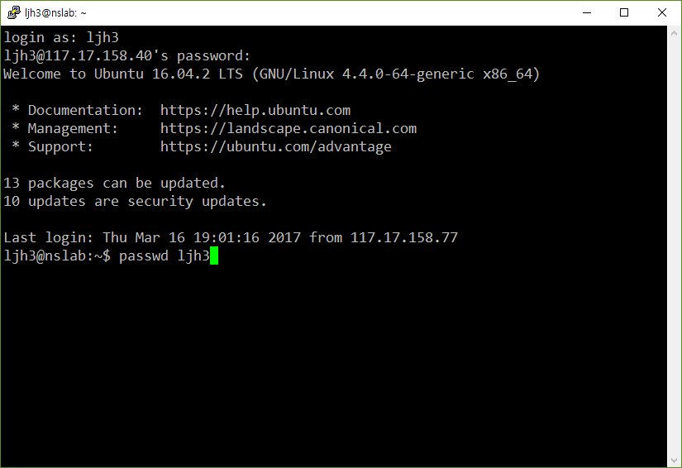
비밀번호 변경 passwd 본인아이디

Slide 7
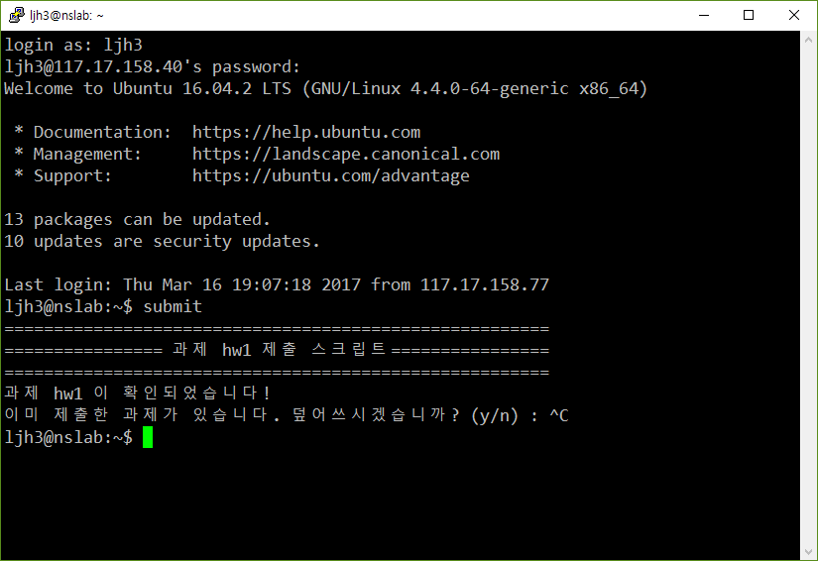
실행중인 명령 취소 ctrl+c

Slide 8
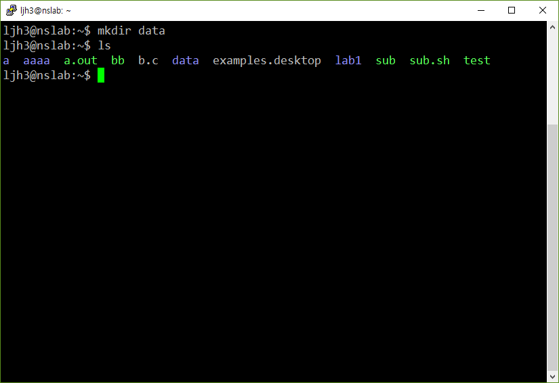
폴더 생성 mkdir, 삭제 rmdir 파일 나열 ls

Slide 9
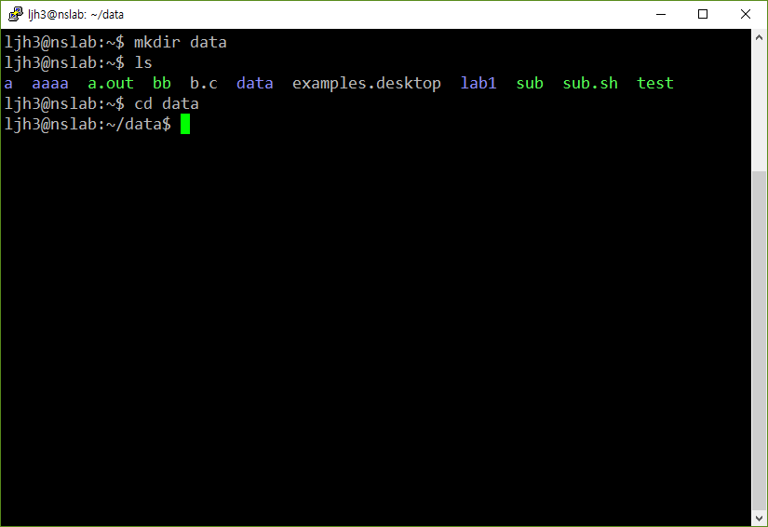
폴더 이동 cd 폴더경로

Slide 10
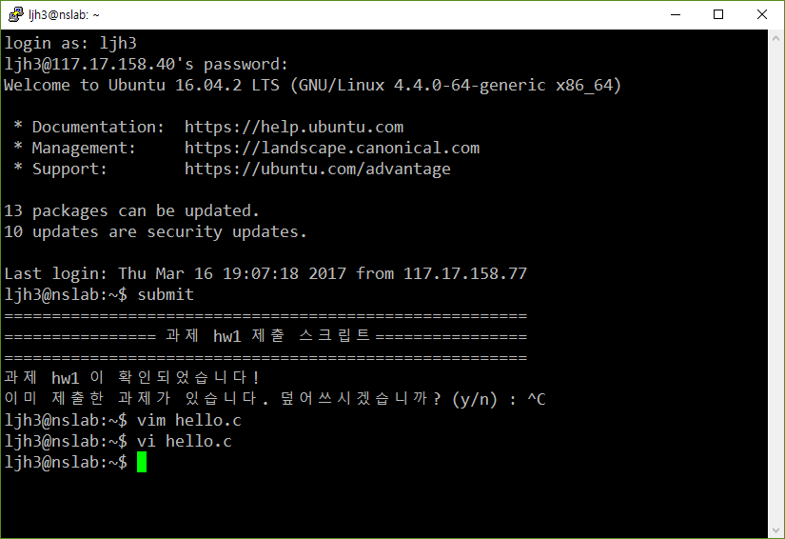
편집기 vi, vim

Slide 11
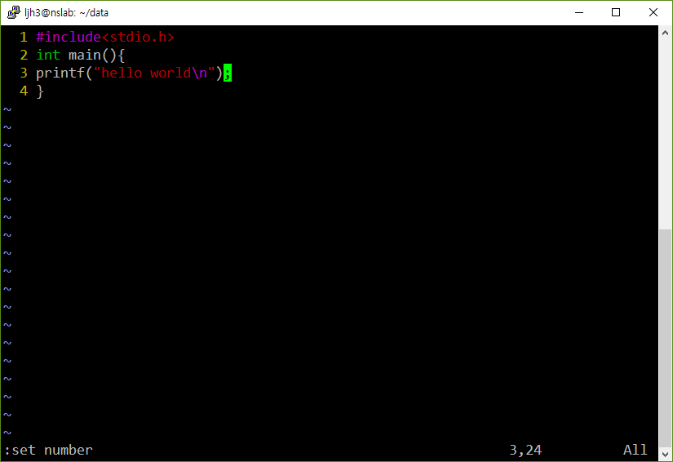
i insert 모드 esc 명령어 모드
:w 저장 :q 종료 :wq 저장후 종료 :q! 강제 종료 :set number 라인넘버 표시

Slide 12
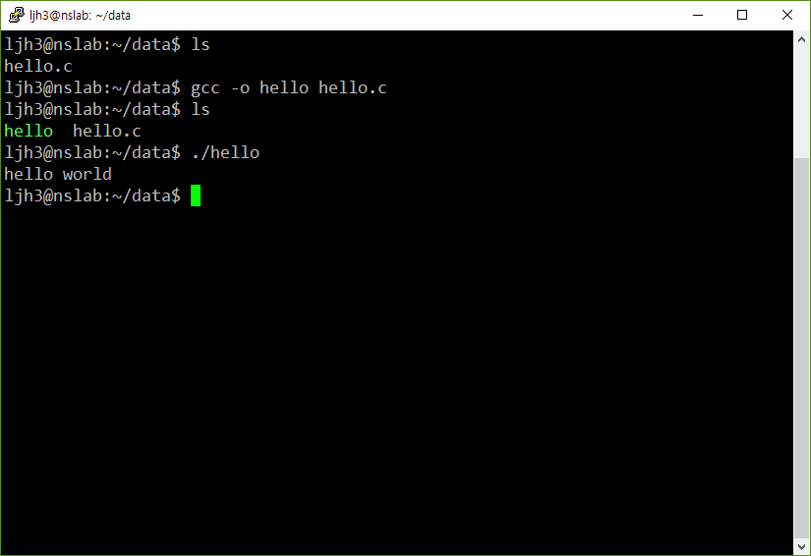
컴파일 gcc 실행 ./파일명

Slide 13
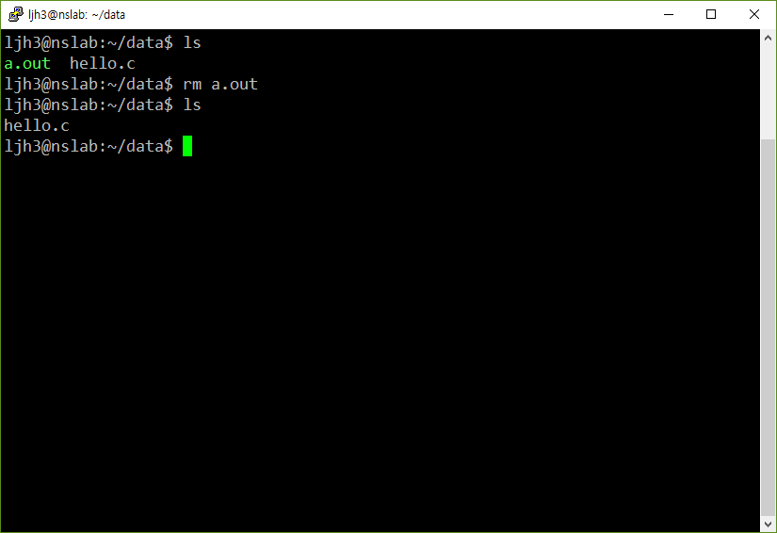
파일 삭제 rm

Slide 14
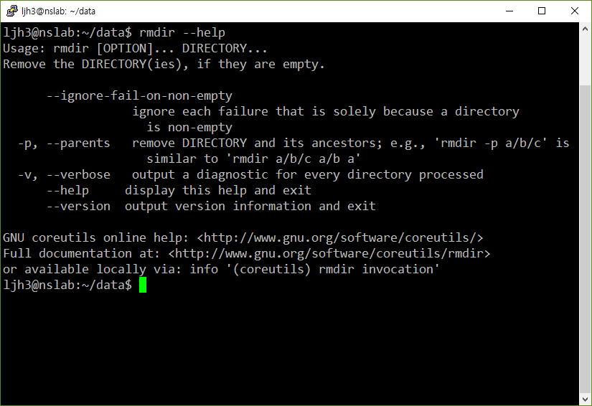
다양한 옵션이 있으니 모를때는명령어 --help

Slide 15
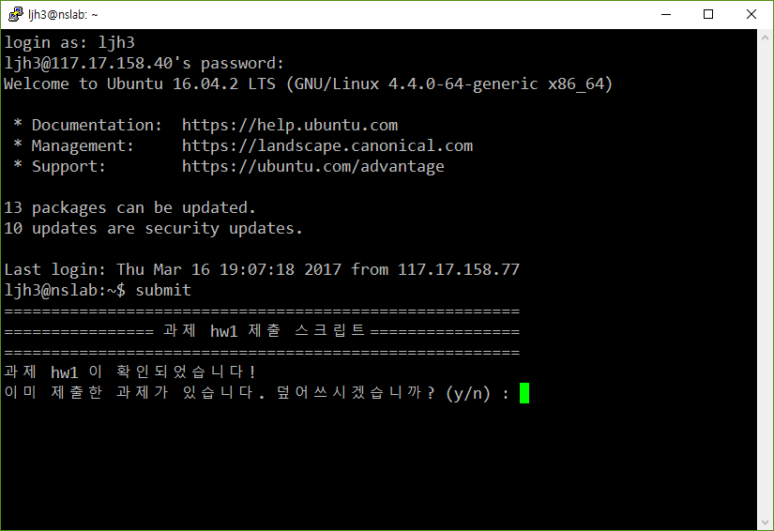
과제 제출 submit

Slide 16
